Slide 1
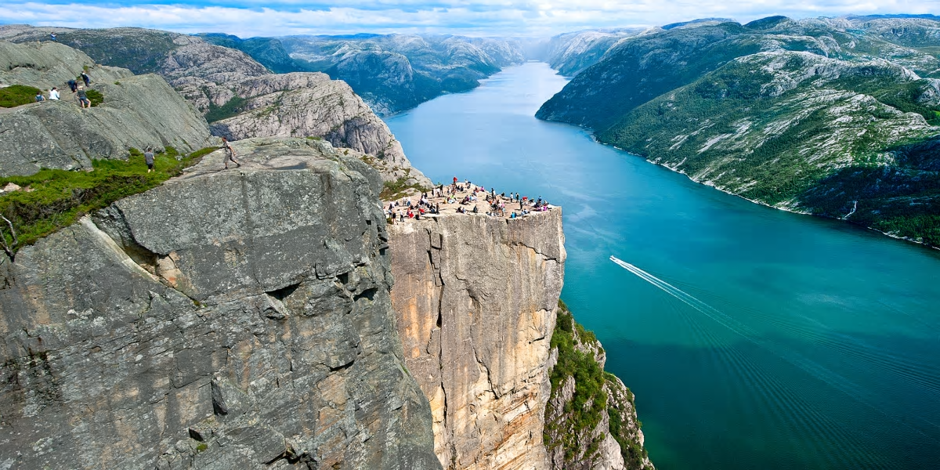
Hvordan skape et kraftfullt regionalt samarbeid?
Foto: Visit Norway
Ryfylketinget – Lysefjordsenteret 20. oktober 2016
Torbjørn Wekre – torbjorn.wekre@kdu.no
Notes:
Takk for invitasjonen. Slettes ikke alle klarer å ta ut potensialet og ikke minst utløse en regions utviklingskapasitet samla sett råder over. Klarer dere å gjøre det?
Historien er full av gode intensjoner, for så vidt også gode planer for et godt regionalt samarbeid – Forskerne mener den samme historien inneholder færre eksempler på at planer har blitt til omsatt til kraftfulle handlinger som enkeltkommuner ikke hadde klart å realisere hver for seg. Dere kjenner Ryfylke best – derfor blir også min rolle å peke på en del forhold som er viktige for å skape kraft i regionale samarbeid, og ikke minst å få dere dere til å reflektere – hvordan er nå dette i Ryfylke – på tvers av kommunene i Ryfylke / som er med i Ryfylketinget. Hvis refleksjon og diskusjon så fører til at samarbeidet i regionen styrkes, og at mitt bidrag her i dag har vært, om ikke annet en liten brikke/faktor i det – blant mye annet – ja da er jeg fornøyd.
Vårt arbeid og innsats innenfor dette temaområdet tar utgangspunkt i at mange utviklingsprosesser på tvers av kommuner (ref. BYR, kommunereform) «lider» av manglende tillit mellom de aktørene som må ta utøve lederskap og være delaktig for at handling skal skje. I tillegg er det en økende forståelse og erkjennelse av at tillit mellom mennesker i nettverk er en viktig suksessfaktor i slike prosesser. Mange studier, fagartikler, notater , både gjort i Norge og andre land, peker klart i retning av at tillit «vokser» frem som en avgjørende faktor for å få samfunnsutvikling til å skje. Dette enten kontekst er små lokalsamfunn, innenfor en kommune, eller i regioner, dvs. på tvers av kommuner. Og kanskje særlig mellom sentrale aktøerer på tvers av kommuner fordi, i fraværet av formell regulering av relasjonene eller etablerte sosiale normer, er tillit viktig som regulator av de sosiale relasjonene mellom aktørene (Klijn og Edelenbos 2008, Sørensen og Torfing 2008, Hidle og Normann 2012).

Slide 2
Distriktssenteret - Kunnskap for betre samfunnsutvikling
Notes:
Utg. pkt. for Distriktssenteret og etableringa var ST meld. Nr. 21. 2005 – 2009 «Hjarta for heile landet» om distrikts og regionalpolitikken . Her vart det peika på behovet for å styrke lokalt utviklingsarbeid, både på nasjonalt, regionalt og kommunalt nivå gjennom å bygge på kunnskap og erfaring.
I 2008 vart det lagt fram ei ny stortingsmelding, ST melding nr. 25 «Lokal vekstkraft og framtidstru, om distrikts- og regionalpolitikken.» daværende kommunalminister Magnhild Meltvedt Kleppa åpna stod for offisiell åpning av Distriktssenteret i sept 2008.
Sentralt: Tiltak for å Styrke kommunane sin kapasitet og kompetanse til å drive lokal utvikling. Det er viktig for å nå distrikts- og regionalpolitiske mål.
Verksemd og samfunnsoppdrag :
Distriktssenteret er eit fagleg uavhengig forvaltningsorgan som administrativt ligg under Kommunal- og moderniseringsdepartementet (KMD) . Vi er ca. 25 årsverk fordelt på dei tre kontora lokalisert til Alstadhaug, Steinkjer og Sogndal
Vi skal styrke grunnlaget for vekstkraftige kommunar og regionar i heile landet gjennom å hente inn, samanstille og formidle erfaring og forsking om lokalsamfunnsutvikling. Vi har som visjon å vere pådrivar for kunnskapsbasert og framtidsretta lokal samfunnsutvikling og arbeidar ut frå tre strategiar:
Skaffe kunnskap for betre samfunnsutvikling
Arbeide for at kunnskapen blir tatt i bruk
Vere ein framtidsretta kunnskapsorganisasjon

Slide 3
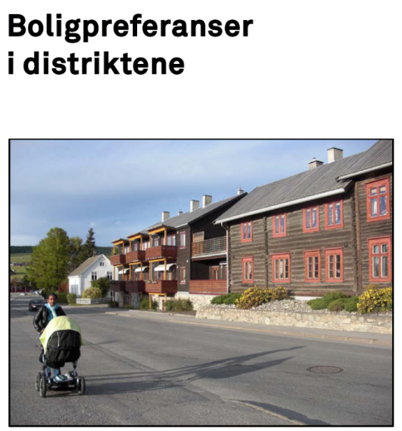
Notes:
Kunnskap byggjer vi gjennom å hente inn erfaringar frå kommunar, fylkeskommunar og andre utviklingsaktørar. I tillegg er vi oppdragsgiver for forskning. Vi har siden etableringen i 2008-2009 bestilt 60 kunnskapsstudier, forskningsrapportar om eit bredt spekter av tema innan arbeid med lokal og regional samfunnsutvikling.

Slide 4
Våre studier sier (stort sett alle)
Enten – der det pekes på mangler:
behov for bedre samhandling mellom og på tvers av
eller – der det pekes på at noe er vellykket/suksessrikt:
preget av en god og tillitsfull samhandling mellom og på tvers av

Slide 5
og da er det slik at …..
Ildsjeler, personlige nettverk, utviklingskultur og et tillitsfullt og tett samarbeid mellom kommune og næringsliv,
og en evne til å gripe de anledninger som byr seg
betyr mer for nærings- og samfunnsutviklingen i distrikts-kommuner enn penger, organisering, planer og infrastruktur.
Utvikling skapes av mennesker
Notes:
Flere studier de siste 5-6 årene peker klart i den retning. Alle norske kommuner kan bli bedre på mye av det som betyr mest. Penger, en hensiktsmessig organisering, gode planer og infrastruktur er godt å ha eller å ty til når ildsjeler, personlige nettverk, en offensiv utviklingskultur i samfunnet og god og tillitfull samhandling mellom mennesker på tvers av sektorer råder grunnen.
En utfordring med denne kunnskapen er at det som betyr mest er det meget problematisk å skrive ut politikk for. Det er vesentlig enklere for penger, organisering, planer og infrastruktur.

Slide 6
En regions samla utviklingskapasitet
Utviklingsledelse
+ Utviklingskompetanse
+ Utviklingskultur
+ Utviklingsøkonomi
+ Tidsressurser til utviklingsarbeid
= Samla utviklingskapasitet
Notes:
3 poenger her:
Inkluder næringslivsledere, ildsjeler i sivilsamfunnet, i begrepet. Ikke bare lete ledelse, kompetanse, kultur økonomi, utviklingsstillinger innenfor rådhusveggene.
Den største kapasiteten er å finne utenfor kommunehusene i lokalsamfunnene. Mange blir her veldig snevre og begynner å tenke; hva slags apparat/ hva slags strukturer har vi for regionalt samarbeid. Ja, vi har Ryfylketinget, vi har Ryfylkealliansen, vi har Ryfylkefondet osv.
2) Krevende å gå fra kommunal utviklingskapasitet – til regional utviklingskapasitet. De fleste av oss er oss selv nærmest – tenker mest på hva som tjener meg og mine – her kanskje lokalsamfunnet der jeg bor og kommunene jeg bor i. Det er tross alt her jeg skal gjenvelges. Hvordan få kapasitet til å ha regionen som kontekst og siktepunkt og ikke bare lokalsamfunns eller enkeltkommuner. Hvem har legitimitet til å ta ledelsen?
3 ) Det å inneha god ledelse, kompetanse, kultur, økonomi og mange ressurspersoner som kan være gode ressurser å sette inn i regional samfunnsutvikling er ikke nok. Et svært godt utgangspunkt, men som en matematiker ville sagt det ; en nødvendig, men ikke tilstrekkelig betingelse for å utløse regional vekstkraft. Vi mener det trengs noe mer. Noe som kan sette en regions utviklingskapasitet i spill – noe som kan være en katalysator .

Slide 7
Utviklingskapasitet bra, men …..
Utviklingskapasitet
ledelse
kompetanse
økonomi
kultur
Tid
Tillit
felles mål og målforståelse
forankring
gode holdninger
gode prosesser
lag positive rammer
Notes:
Distriktssenteret har gjort mye med begrepet «utviklingskapasitet». Vi har skapt en forståelse av begrepet, og vi har også laget en metodikk som kommuner kan benytte seg av for å arbeide systematisk for å styrke sin kapasitet innen arbeidet med lokal samfunnsutvikling. Et interessant spørsmål vi kan stille oss er: Er det nok å ha mye tilgjengelig utviklingskapasitet for å sette fart og kraft i utviklingsarbeidet? Det er fristende å svare; nei, det er nødvendig, men ikke en tilstrekkelig forutsetning for å sette utviklingskapasiteten i spill. Det er lett å se at et samfunn med mye utviklingskapasitet, men liten tillit blant/mellom ledere og folk flest og kanskje liten toleranse for annerledes ikke klarer å utnytte kapasiteten. Potensialet er der, men katalysatoren mangler. Altså ligger det åpenbart en anledning for Distriktssenteret å videreutvikle faglighet og modeller som setter utviklingskapasitet og tillitsbygging i sammenheng.
Vårt arbeid og innsats innenfor dette temaområdet tar utgangspunkt i at mange utviklingsprosesser på tvers av kommuner (ref. BYR, kommunereform) «lider» av manglende tillit mellom de aktørene som må ta- utøve lederskap og være delaktig for at handling skal skje. I tillegg er det en økende forståelse og erkjennelse av at tillit mellom mennesker i nettverk er en viktig suksessfaktor i slike prosesser. Mange studier, fagartikler, notater , både gjort i Norge og andre land, peker klart i retning av at tillit «vokser» frem som en avgjørende faktor for å få samfunnsutvikling til å skje. Dette enten kontekst er små lokalsamfunn, innenfor en kommune, eller i regioner, dvs. på tvers av kommuner. Tillit er tilstedeværende på ulikt nivå. Uansett om en snakker om alles oppfatning av tillit i et samfunn eller en snakker om tillit innenfor grupper av mennesker; tillit bygger på et mangesidig samspill med andre – en alene kan ikke være tillitsfull i et samfunn eller gruppe som er fylt med mistro.
Det har tradisjonelt vært andre faktorer og forhold som har preget dagsorden når lokal og regional utvikling skal fremmes. Da er det gjerne infrastruktur, næringsutvikling, økonomiske virkemidler og planlegging og organisering som har rådet grunnen. Dette ser nå ut til å være i endring. Parallelt med at flere forskere/-forskningsmiljøer de senere årene har «løftet» betydningen av tillit, ser vi også at flere kommuner og regioner er i ferd med og «våkne» i forhold til betydningen av denne faktoren i lokal og regional samfunnsutvikling. Dette kommer blant annet til uttrykk i flere av regionene som er med i byregionprogrammet.
Se nærmere oversikt i eget kapitel
Betydningen av tillit er noe som går igjen i store deler av litteraturen. Tillit er viktig for å få til velfungerende samarbeid på tvers av organisasjonsgrenser eller kommunegrenser. Dette henger blant annet sammen med at tillit, i fraværet av formell regulering av rela-sjonene eller etablerte sosiale normer, er viktig som regulator av de sosiale relasjonene mellom aktørene (Klijn og Edelenbos 2008, Sørensen og Torfing 2008, Hidle og Normann 2012).

Slide 8
Kunnskap fra byregionprogrammet
Notes:
37 byregioner i landet

Slide 9
Tillit påvirker regional økonomisk vekst
Spørsmål:
På en skala fra 1 (hemmer) til 6 (fremmer): i hvor stor grad grad er tillit mellom utviklingsaktører en fremmer eller hemmer for økonomisk vekst i min region?
Svar:
50 % på minus og 50% på pluss
Notes:
35 prosjektledere i Byregionprogrammet.
8 plotter på en 2-er, 9 på en 3-er, - resten er på plussiden

Slide 10
Byregionene sier
Et svakt samspill som fører til svakere utviklingskraft og svakere arbeidsplassvekst enn det som ville ha vært mulig.
Midt-Telemark
«Forstudien har avdekket
manglende relasjonell tillit
som svekker vekstkraften i regionen.»
Midt-Troms ( 7 kommuner)
Notes:
Ca 30000 innbyggere. Lenvik kommune er eier og søker på vegne av følgende kommuner; Lenvik, Målselv, Bardu, Torsken, Tranøy, Berg og Dyrøy.

Slide 11
I felles workshop kom det tydelig fram at tilliten mellom partene bør utvikles, og vi tror at det er gjennom samhandling at denne tilliten utvikles.
Rana-regionen
Behov for å utvikle regionens gjennomføringskraft ved å styrke samhandling, relasjoner og tillit mellom utviklingsaktørene.
Inn-Trøndelag

Slide 12
På Ryfylketinget i oktober 2016 kom det frem at ………………………………………………………………………………………………………………………………………………………………………………………………………………..
Ryfylke-regionen
Notes:
Hva står det på prikkalinja her tro

Slide 13
Strukturene på plass
Men er;
relasjonene mellom utviklingsaktørene på tvers av kommunegrensene på plass?
samhandlingen så god som den kan/bør være?
tilliten mellom de sentrale aktørene i regionen god nok?

Slide 14
Hvordan bygge tillit?
Notes:
Vårt arbeid og innsats innenfor dette temaområdet tar utgangspunkt i at mange utviklingsprosesser på tvers av kommuner (ref. BYR, kommunereform) «lider» av manglende tillit mellom de aktørene som må ta- utøve lederskap og være delaktig for at handling skal skje. I tillegg er det en økende forståelse og erkjennelse av at tillit mellom mennesker i nettverk er en viktig suksessfaktor i slike prosesser.
Tillit og arbeid for å styrke tillit har generelt blitt sett på som en «mykvare» innenfor arbeid med samfunnsutvikling. Det har tradisjonelt vært andre faktorer og forhold som har preget dagsorden når lokal og regional utvikling skal fremmes. Da er det gjerne infrastruktur, næringsutvikling, økonomiske virkemidler og planlegging og organisering som har rådet grunnen. Dette ser nå ut til å være i endring. Parallelt med at flere forskere/-forskningsmiljøer de senere årene har «løftet» betydningen av tillit, ser vi også at flere kommuner og regioner er i ferd med og «våkne» i forhold til betydningen av denne faktoren i lokal og regional samfunnsutvikling. Dette kommer blant annet til uttrykk i flere av regionene som er med i byregionprogrammet.

Slide 15
Felles mål og målforståelse
Hva er målene for Ryfylke som region?
Vage, lett å tolke på flere måter avhengig av ståsted og «særinteresser»
Konkrete og ikke til å misforstå
Er det noe å ta tak i her?
Notes:
Skap et felles målbilde. Vær konkret og presis i målformuleringene. Da unngår en at målsettinger tolkes på flere måter avhengig av eget ståsted og egne særinteresser. Målforståelse handler om å sørge for at alle sentrale aktører som omfattes av samarbeidet forstår målene på samme måte.

Slide 16
Forankring
Er regionens mål, strategier og arbeidsform forankret i den enkelte kommune?
- Politisk (kommunestyre)
- I næringsliv og sivilsamfunnene
Mye godt regionalt arbeid hemmes av manglende legitimitet og forståelse på hjemmebane/ i egen kommune. Hvordan er det i Ryfylkekommunene?
Notes:
Forankring kan ikke vedtas. Bruk god tid og sørg for dialog både med lokale politikere (formannskap/ kommunestyret) og med administrasjonen i kommunene. Unngå at forankringen av de regionale samarbeidsprosessene/-prosjektene bare strekker seg til de som er representanter i styringsgruppene. God forankring sikrer økt kunnskap, legitimitet og handlingsrom fra de en representerer. Da reduseres også sjansen for å bli «skutt ned på hjemmebane». Forankringsjobben er en løpende aktivitet. Etter valg kreves det nye runder med bred forankring.

Slide 17
Gode holdninger
Er vi tilstrekkelig åpne, ærlige og rause med hverandre over kommunegrensene i Ryfylke?
Hva er de konkrete bevisene på at dere vil hverandre vel?
Har dere tatt denne vanskelige samtalen i Ryfylkerådet/-tinget?
Notes:
Gode holdninger er avgjørende for tilliten i samarbeidsrelasjoner. Å møte andres meninger med respekt, og ville hverandre vel er tillitsskapende. Vær åpen og ærlig og utvis raushet i praksis. Dersom enkeltaktører har en egen agenda, og tenker og handler kun ut i fra sin egen kommunes interesser og ikke til det beste for regionen, vil tilliten svekkes.

Slide 18
Gode prosesser
Har dere arbeidet nok med å konkretisere og synliggjort fordelene med å samarbeide i Ryfylkeregionen?
Hva er felles vinn-vinn-saker?
Framsnakk det dere er enige om er vellykka samarbeids-prosjekter. Ikke minst hva dere gjorde for at de ble vellykka. Her kan alle bidra.
Notes:
På tirsdag var flere av dere med på en samtale om verdiskaping med utgangspunkt i Lysefjorden. At ulike aktører på tvers av sektorer møtes, drøfter utfordringer og muligeter, bygger tillit.

Slide 19
Lag positive rammer
Lag rammer for samarbeidet der dere trives i lag. Sett av nok tid til uformell prat – det er viktig med humor og å ha det moro i lag. Å bli kjent med hverandre på nye måter er også tillitsskapende.
Er Ryfylkeregionen god nok på dette?

Slide 20
www.distriktssenteret.no
Notes:
Vil reklamere for to innlegg som ligger som video-opptak på distriktssenteret.no under byregionprogrammet.
Det ene er Gro Sandkjær Hansen og Hege Hofstad i NIBR – om samarbeid mellom by og omland for å skape regional vekst. Det andre er innlegget til professor Jørgen Amdam om ledelse av regionale utviklingsprosesser. Begge er inne på hvor krevende det er å skape utvikling sammen på tvers av kommunegrenser - bryter med en styrings- og ledelseslogikk som man blant annet finner i en kommune – ledelse er knyttet til formelle posisjoner

Slide 21
Suksesstrappa for regionalt samarbeid på næringsfeltet
Kommunalt samarbeid på næringsfeltet
Oxford Research 2014
Notes:
Oxford Research AS har på oppdrag fra Distriktssenteret aggregert eksisterende kunnskap om samhandlingsformer for å besvare disse spørsmålene. I tillegg har Oxford studert åtte regioner i Norden som har viktige erfaringer å bringe til torgs.
Ålborg, Stavanger, Vekst i Grenland, Kotka Hamina, Setesdal, Skåne, Umeå, Vesterålen

Slide 22
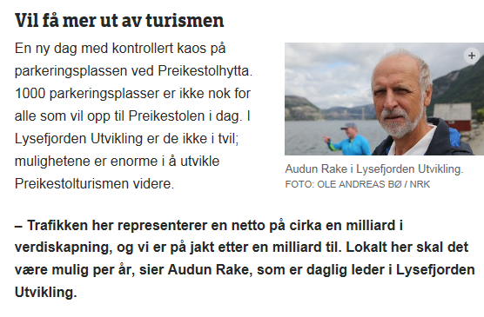
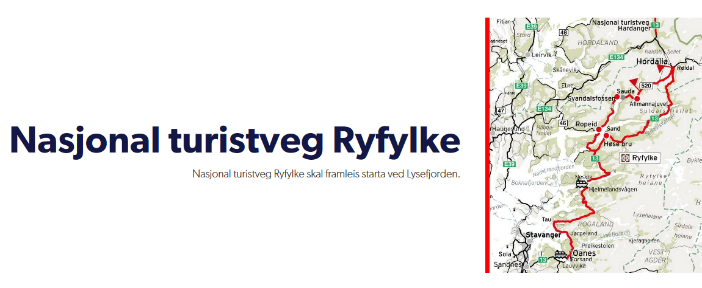
Et Ryfylke i vekst
Notes:
Næringsforeningen i Stavangerregionen 2014.

Slide 23
Takk for oppmerksomheten, og lykke til med å skape mer utviklingskraft i Ryfylke!

Slide 24
Tillitsbygging – en enkel øvelse
Lyktes eller mislyktes vi?
Vi er usikre
Hvorfor?
Antagelser og tolkninger
Vi vet hvorfor
Alle gjorde sitt beste
Vi tok valgene sammen
Verne om egne interesser
Jobbe for egne interesser
Tilliten vokser
Tilliten forsvinner
Notes:
Modell for å bygge tillit:
Å bygge tillit er ikke noe man gjør en gang: et kontinuerlig arbeid – tillitsfullt samarbeid utvikles over tid. Tillitsfullt samarbeid handler ikke om at man lykkes med alt en foretar seg, men det er viktig å forstå hvorfor vi mislyktes.
(høre side i modell): Dersom vi ikke forstår hvorfor vi mislyktes, eller at vi opplever at det handler om at enkeltaktører har sin egen skjulte agenda og tenker og handler ut fra sin egen kommunes egeninteresse og ikke egentlig til det beste for Hallingdalsregionene sitt beste så kan tilliten få seg en skrape eller i værste fall forsvinne. Vi er klar over at dette er et vanskelig spørsmål – noe av utfordringen vil være å ta sjansen på å være ærlig om hva som er vanskelig og åpen nok dersom en opplever at kommunens egne interesser kommer i konflikt med regionens felles interesse.
Et tillitsfullt samarbeid bygges i millimeter men kan rives i meter…

Slide 25
Hvorfor lyktes eller mislyktes vi?
Eksempel på regionale prosjekter vi har lyktes med (2 min)
Velg ett prosjekt
Diskuter: Hvorfor lyktes vi?
Eksempel på regionale prosjekter vi har mislyktes med (2 min)
Velg ett prosjekt
Diskuter: Hvorfor mislyktes vi?
Legg særlig vekt på «momenter» som kan knyttes til samarbeidet mellom kommunene.
Notes:
Vårt arbeid og innsats innenfor dette temaområdet tar utgangspunkt i at mange utviklingsprosesser på tvers av kommuner (ref. BYR, kommunereform) «lider» av manglende tillit mellom de aktørene som må ta- utøve lederskap og være delaktig for at handling skal skje. I tillegg er det en økende forståelse og erkjennelse av at tillit mellom mennesker i nettverk er en viktig suksessfaktor i slike prosesser.
Tillit og arbeid for å styrke tillit har generelt blitt sett på som en «mykvare» innenfor arbeid med samfunnsutvikling. Det har tradisjonelt vært andre faktorer og forhold som har preget dagsorden når lokal og regional utvikling skal fremmes. Da er det gjerne infrastruktur, næringsutvikling, økonomiske virkemidler og planlegging og organisering som har rådet grunnen. Dette ser nå ut til å være i endring. Parallelt med at flere forskere/-forskningsmiljøer de senere årene har «løftet» betydningen av tillit, ser vi også at flere kommuner og regioner er i ferd med og «våkne» i forhold til betydningen av denne faktoren i lokal og regional samfunnsutvikling. Dette kommer blant annet til uttrykk i flere av regionene som er med i byregionprogrammet.

Slide 26
Hvorfor lyktes eller mislyktes vi?
Eksempel på regionale prosjekter vi har lyktes med (2 min)
Velg ett prosjekt
Diskuter: Hvorfor lyktes vi?
Eksempel på regionale prosjekter vi har mislyktes med (2 min)
Velg ett prosjekt
Diskuter: Hvorfor mislyktes vi?
Legg særlig vekt på «momenter» som kan knyttes til samarbeidet mellom kommunene.
Notes:
Vårt arbeid og innsats innenfor dette temaområdet tar utgangspunkt i at mange utviklingsprosesser på tvers av kommuner (ref. BYR, kommunereform) «lider» av manglende tillit mellom de aktørene som må ta- utøve lederskap og være delaktig for at handling skal skje. I tillegg er det en økende forståelse og erkjennelse av at tillit mellom mennesker i nettverk er en viktig suksessfaktor i slike prosesser.
Tillit og arbeid for å styrke tillit har generelt blitt sett på som en «mykvare» innenfor arbeid med samfunnsutvikling. Det har tradisjonelt vært andre faktorer og forhold som har preget dagsorden når lokal og regional utvikling skal fremmes. Da er det gjerne infrastruktur, næringsutvikling, økonomiske virkemidler og planlegging og organisering som har rådet grunnen. Dette ser nå ut til å være i endring. Parallelt med at flere forskere/-forskningsmiljøer de senere årene har «løftet» betydningen av tillit, ser vi også at flere kommuner og regioner er i ferd med og «våkne» i forhold til betydningen av denne faktoren i lokal og regional samfunnsutvikling. Dette kommer blant annet til uttrykk i flere av regionene som er med i byregionprogrammet.

Slide 27
Samarbeid - tillit
Samarbeid er nødvendig for å oppnå felles mål
Oppnår vi ikke målene, mister vi tillit
Har vi ikke tillit, mister vi handlingsrom for utvikling
Evner vi ikke utvikling er vi ikke konkurransedyktigepå lang sikt
Er vi ikke konkurransedyktige taper vi kampen om innbyggere, bedrifter og arbeidsplasser

Slide 28
Hva er krevende og utfordrende?
For få politikere evner å løfte blikket og se hele regionen
For mange politikere har for stor fokus på å tilfredsstille egne innbyggere og neste valgresultat
Mangler den politikeren som ut i fra kraft og tyngde får aksept av de andre til å være den førende i regionen
Avhengig av at administrasjonene tar ansvar og følger opp
Er fornøyd med å spille i 3. divisjon, satser på kretsmesterskapet – ikke NM og VM

